Slide 1
HERO
BE
THE
Alison Marques de Jesus
Jhon Armando Mercedes
João Paulo Batista

Slide 2
Apresentação do Projeto
Projeto Social
Atende qualquer situação que necessita de apoio
O BeTheHero é um projeto que visa conectar pessoas que desejam fazer contribuições monetárias a ONG's (Organizações não governamentais) que precisam de ajuda.

Slide 3
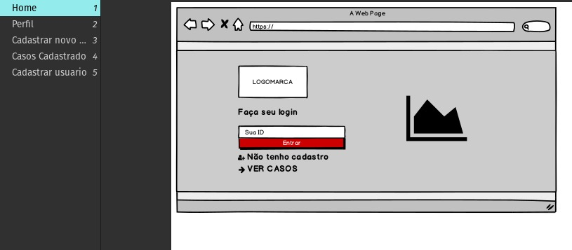
Analise de Projeto
Protótipos Funcionais

Slide 4
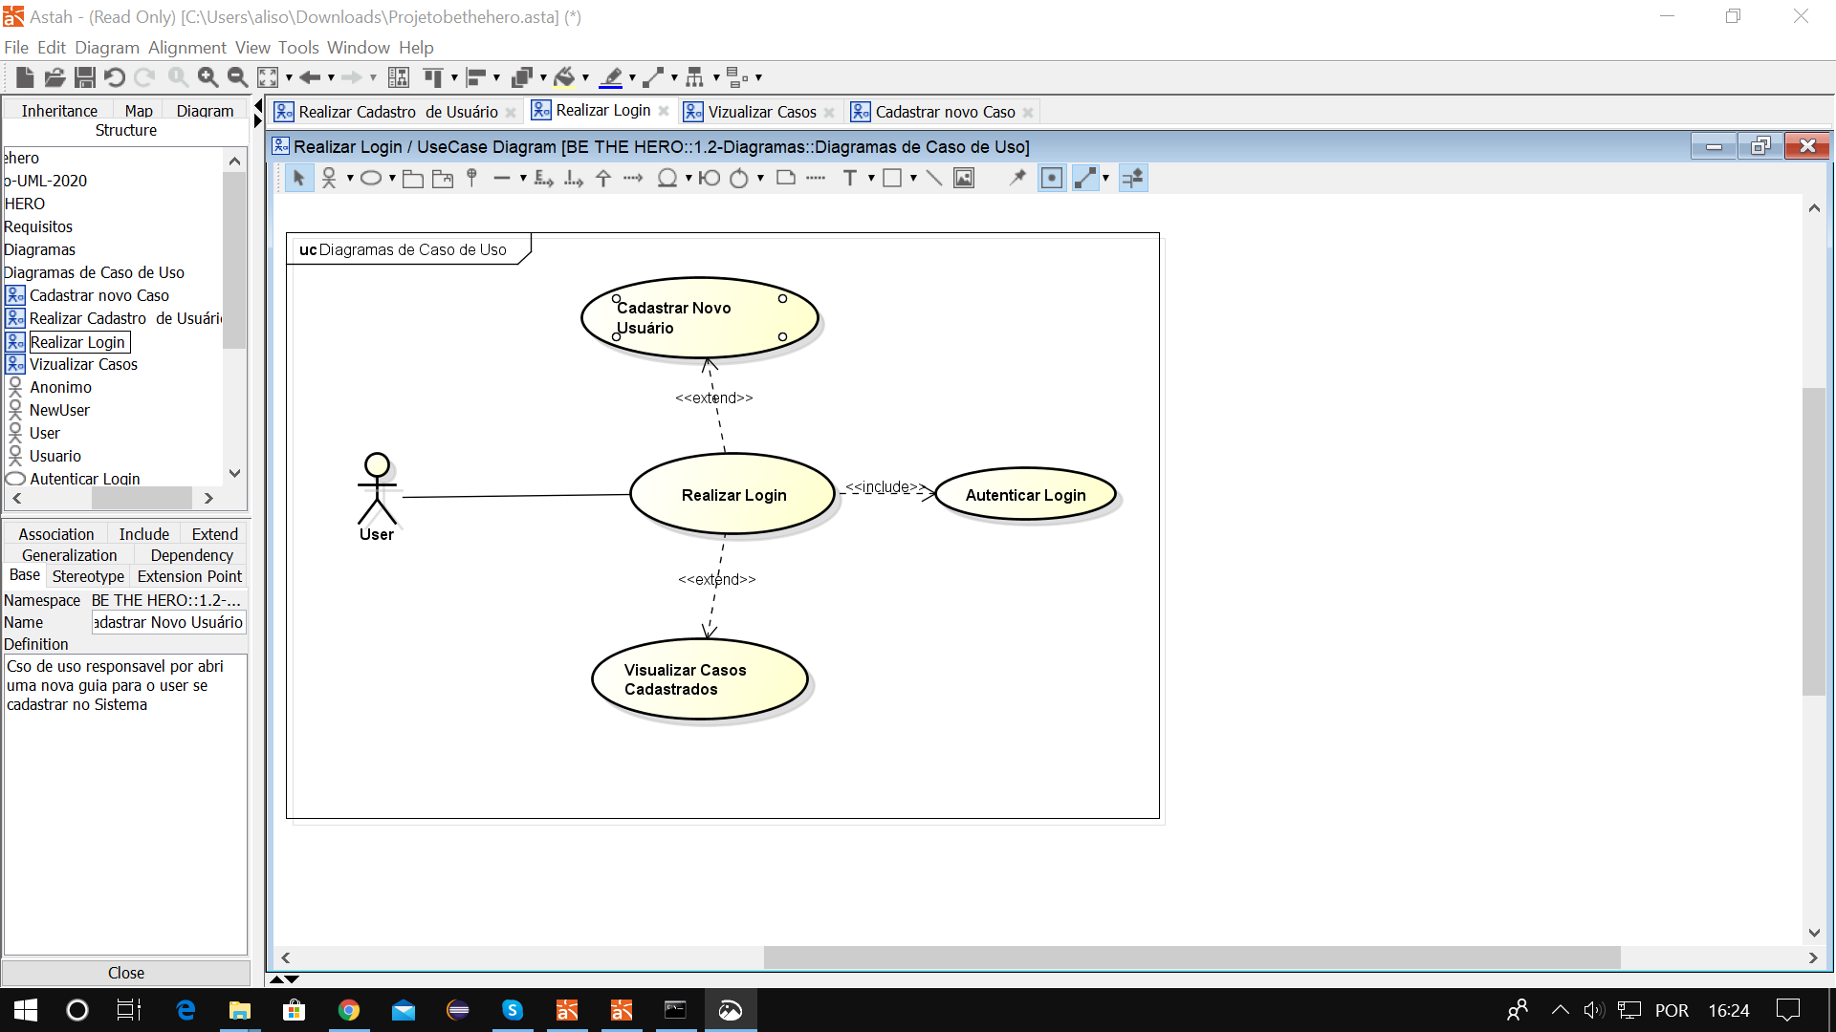
Analise de Projeto
Diagrama de casos de uso

Slide 5
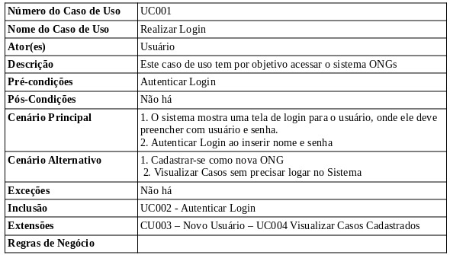
Analise de Projeto
Documentação dos casos de uso

Slide 6
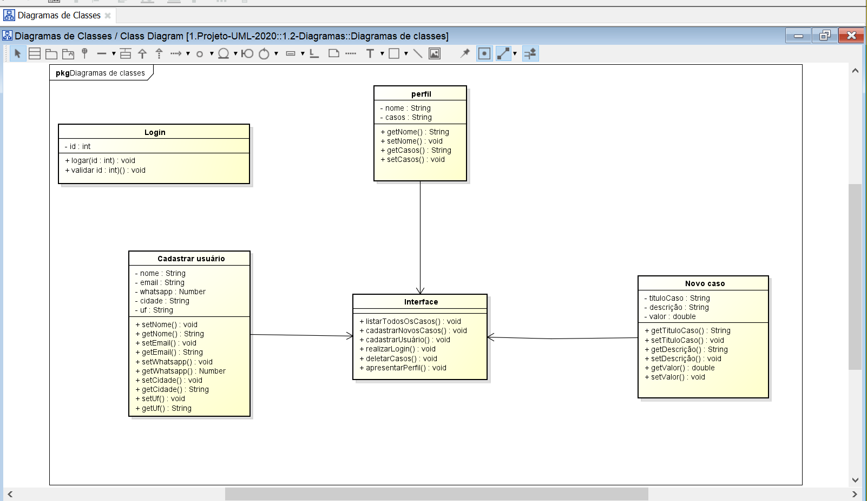
Analise de Projeto
Diagrama de classe de análise

Slide 7
Desing de Interface e Usabilidade
Estudo de navegação
Estudo de cor
Estudo de fonte
Desenvolvimento de layout final

Slide 8
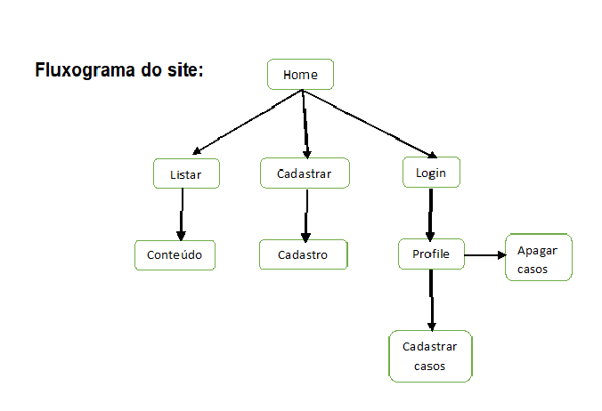
Desing de Interface e Usabilidade
Fluxograma

Slide 9
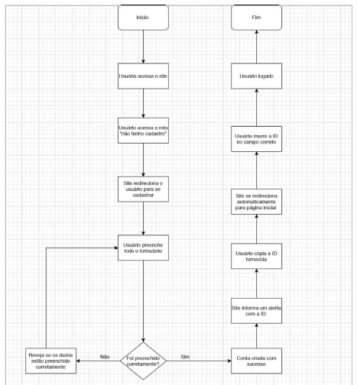
Gestão de Processo
Fluxograma de um processo de cadastrar

Slide 10
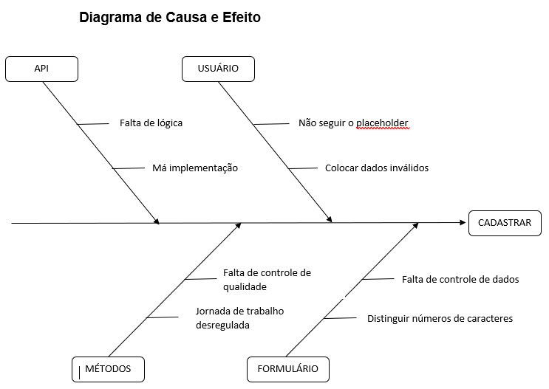
Gestão de Processo
Diagrama de causa e efeito

Slide 11
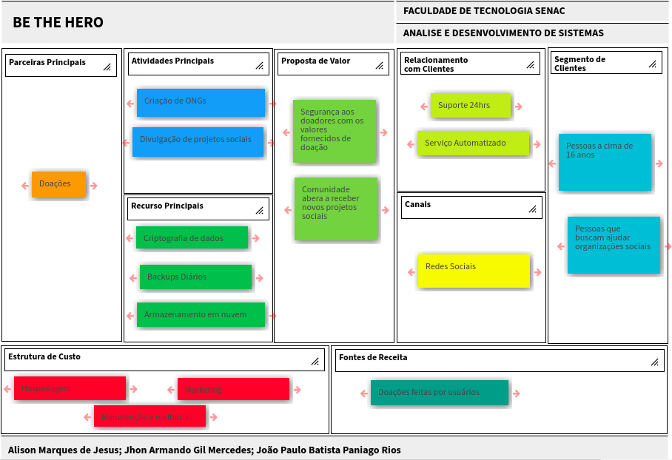
Empreendedorismo

Slide 12
Desenvolvimento Web

